Slide 1
單元十 LPWAN通訊 NB-IoT

Slide 2

感知層
傳輸層
應用層
Sensor
感測器
Actuator
致動器
+
MCU
微控器
IoT雲服務
使用者
基地台
感測器
位置/溫度/力量/
光度/3軸感測器…
致動器
步進/DC/線性馬達、
電磁閥…
微控器
Arduino
LinkIt 7697
數莓派…
LoRa/SigFox
NB-IoT
ZigBee
Wi-Fi
3G/4G…
ThingSpeak、IFTTT、Blynk
Web
Dashboard
App…
AWS、
Google Cloud、
Azure
(IoT Cloud Platform)
MQTT + Node-red + InfluxDB + Grafana

Slide 3
大綱
NB-IoT 介紹
NB-IoT 模組介紹
NB-IoT 實作

Slide 4
物聯網的無線通信技術
短距離通信技術：藍牙、Zigbee、WiFi、Z-wave等。
廣域網通信技術(Low-Power Wide-Area Network, LPWAN, 低功率廣域網路) :
工作於未授權頻譜的LoRa、SigFox等技術。
工作於授權頻譜下，3GPP支持的2/3/4G蜂窩通信技術，比如EC-GSM、LTE Cat-m、NB-IoT等。

Slide 5
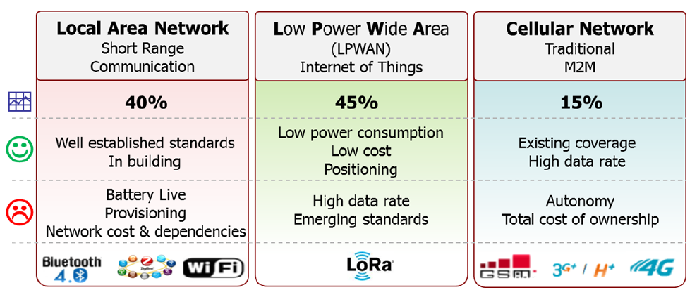
無線通訊趨勢

Slide 6
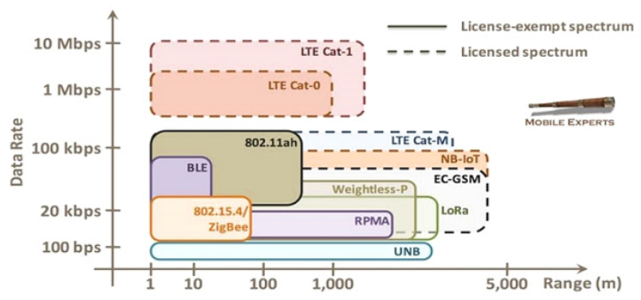
各無線通訊技術之範圍與傳輸速率比較

Slide 7
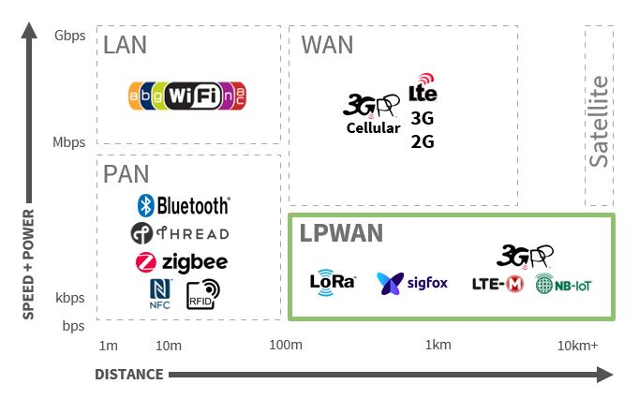
Wireless Technologies in IoT
Source: https://www.allion.com/iot-lpwan/

Slide 8
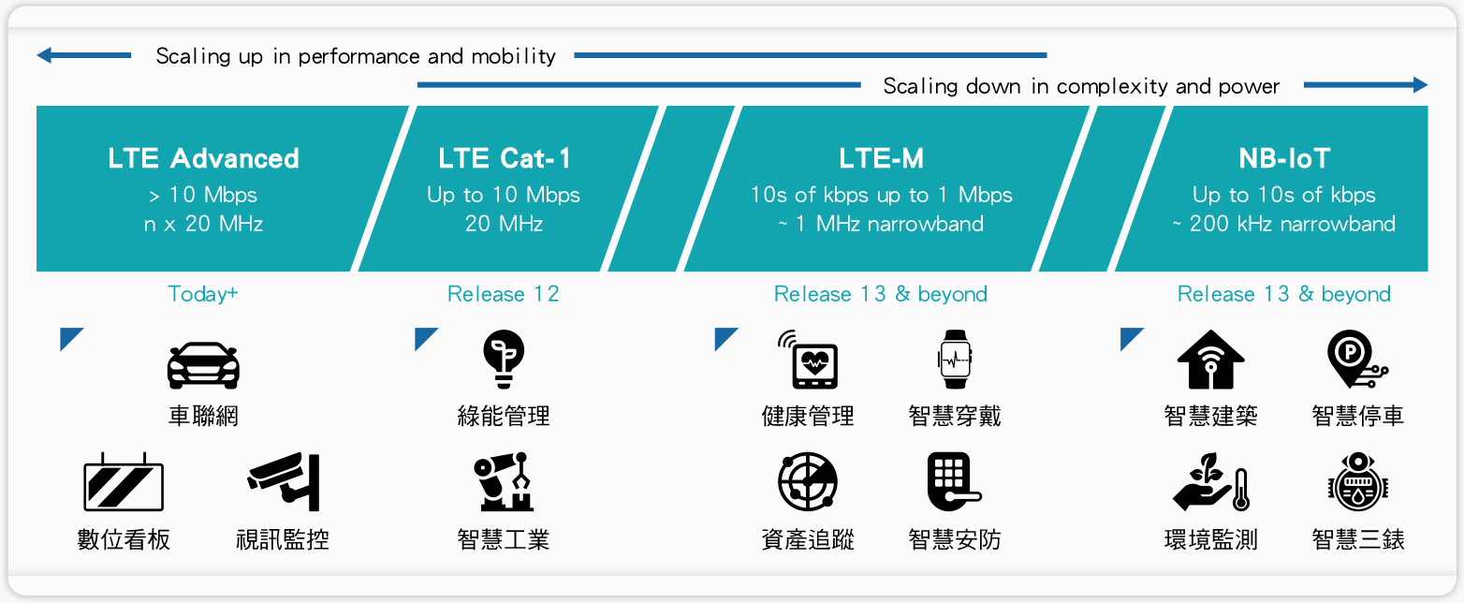
各無線通訊技術之應用

Slide 9
NB-IoT介紹
NB-IoT (Narrow Band Internet of Things)，即窄帶物聯網。
NB-IOT使用License頻段，可採取帶內、保護帶或獨立載波等三種部署方式，與現有網絡共存。
具有高覆蓋，高連結，低功耗，低成本等優勢。

Slide 10
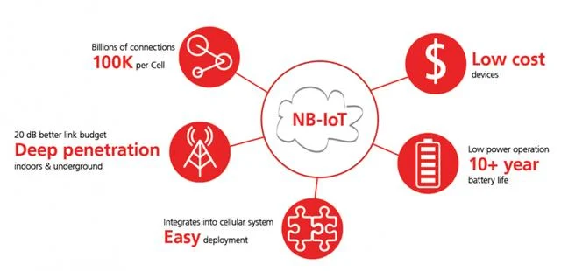
NB-IoT 規格與特色
規格：
下載(Downlink)：250 kbps (Feature 2)
上傳(Uplink)：250 kbps
延遲時間：1.6到10秒
雙工技術：半雙工
設備接收帶寬：180 kHz
設備發射功率：20/23 dBm

Slide 11
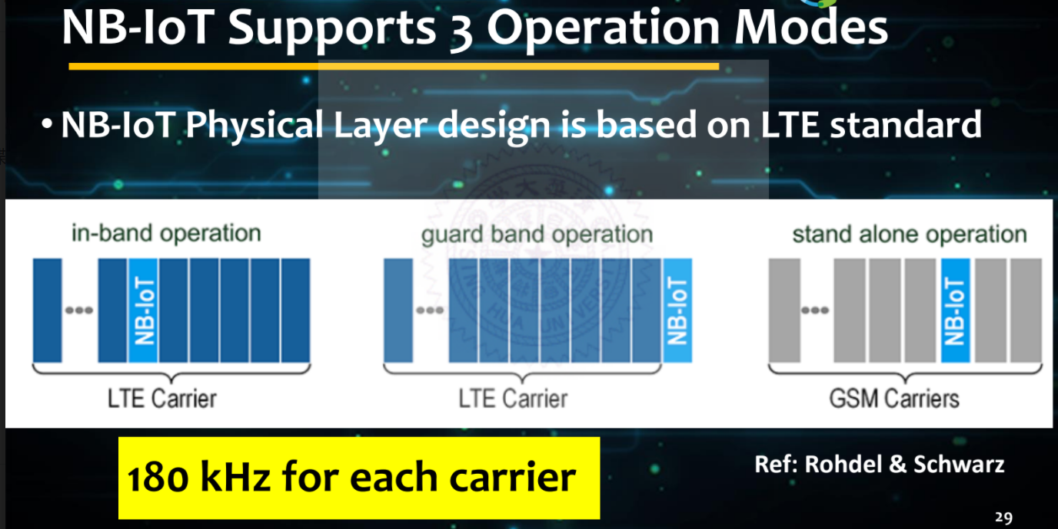
NB-IoT三種部署方式

Slide 12
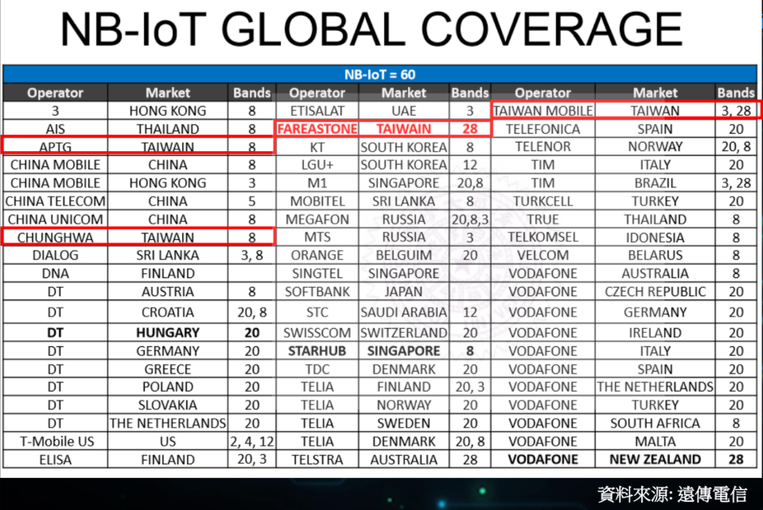

Slide 13
台灣各電信商使用頻段
中華電信 | B8 | 900MHz
遠傳電信 | B28 | 700MHz
台灣大哥大 | B28 | 700MHz
亞太電信 | B8 | 900MHz
台灣之星 | B8 | 900MHz
注意：
傳輸頻率不能太高 > 15min
傳輸量盡可能的低 < 256 Bytes
不適合移動使用

Slide 14
NB-IoT 的優勢(1/2)
Super coverage(超級覆蓋)
NB-IoT室內覆蓋能力強，比LTE提升20dB增益，相當於提升了100倍覆蓋區域能力。
不僅可以滿足農村這樣的廣覆蓋需求，對於廠區、地下車庫、井蓋這類對深度覆蓋有要求的應用同樣適用。
Massive connection(大規模連接)
在同一基站的情況下，NB-IoT可以比現有無線技術提供50-100倍的接入數。一個扇區能夠支持10萬個連接，支持低延時敏感度、超低的設備成本、低設備功耗和優化的網絡架構。

Slide 15
NB-IoT 的優勢(2/2)
Low Power(低電量)
低功耗特性是物聯網應用一項重要指標，特別對於一些不能經常更換電池的設備和場合，如安置於高山荒野偏遠地區中的各類傳感監測設備，它們不可能像智慧型手機一天一充電，長達幾年的電池使用壽命是最本質的需求。
Low Cost(低成本)
與LoRa相比，NB-IoT無需重新建網，射頻和天線基本上都是復用的。
低速率、低功耗、低帶寬同樣給NB-IoT晶片以及模組帶來低成本優勢。

Slide 16
NB-IoT的應用
Connected scooters/Bikes
Smart Parking
Smart Streetlights
Remote Healthcare
Environment Monitoring
Asset Tracking
Smart Security Control
Smart Vending Machines

Slide 17
大綱
NB-IoT 介紹
NB-IoT 模組介紹
NB-IoT 實作

Slide 18
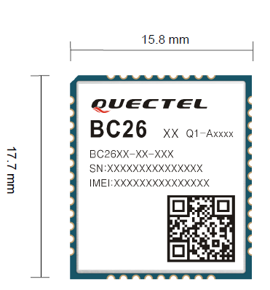
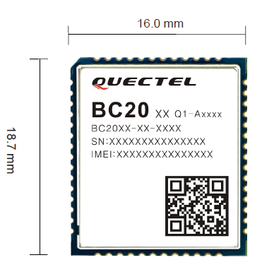
NB-IoT 通訊模組
平台：聯發科MediaTek MT2625
模組：由Quectel包裝成BC20/26
NB-IoT + GNSS 模組
BC20 系列
Cat NB1 + GPS/BeiDou(北斗)
B3/ B5/ B8/ B18/ B26
18.7mm x 16mm x 2.1mm
NB-IoT 模組
BC26 系列
Cat NB1 / Cat NB2
全頻段可選
17.7mm x 15.8mm x 2.0mm
請參閱：(1)Quectel_BC20_模組產品介紹.pdf、(2) Quectel_BC26_模組產品介紹.pdf

Slide 19
BC20/BC26 規格
頻段 | BC20：B3/B5/B8/B18/B26 BC26：全頻段B1/B2/B3/B4/B5/B8/B12/B13/B17/B18/B19/B20/B25/B26/B28/B66
通訊傳輸速率 | Single-Tone：下行： 25.5kbps；上行： 16.7kbps Multi-Tone ：下行： 25.5kbps；上行： 62.5kbps
通訊協定 | UDP/TCP/CoAP/LwM2M/MQTT/*PPP/*SNTP/*TLS/*DTLS/*HTTP/*HTTPS/*FTP。
AT 指令集 | 3GPP Rel. 13 /14以及 Quectel 增强型 AT 命令
序列埠(UART)數 | 3組，序列埠傳輸速率均支援 4800bps、9600bps、 115200bps、 230400bps、460800bps 和 921600bps(預設為115200bps)。
供電特性 | 低供電電壓範圍 (2.1V~3.63V)，適合鋰錳、鋰亞電池直接供電
工作模式 | Active：模組處於喚醒狀態；所有功能正常可用，可以進行資料發送和接收，模組在此模式下可切換到 Idle 模式或 PSM 模式。 Idle ：模組處於輕休眠狀態，網路處於 DRX/eDRX 狀態，可接收尋呼消息，模 塊在此模式下可切換至 Active 或 PSM 模式。 PSM：模組處於深睡眠狀態，內部只有 RTC 工作，網路處於非連接狀態，模組 此模式下可切換至 Active 模式。
支援Firmware軟體更新方式 | UART、DFOTA

Slide 20
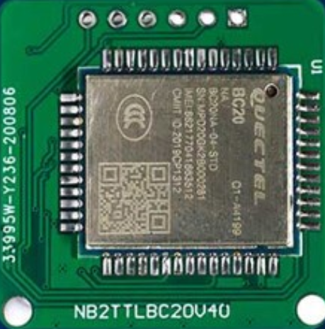
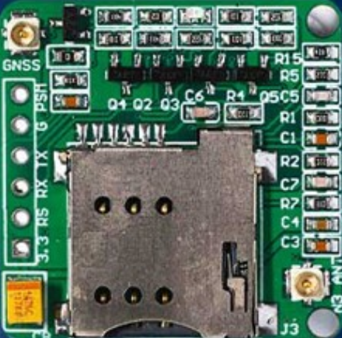
BC20通訊模組

Slide 21
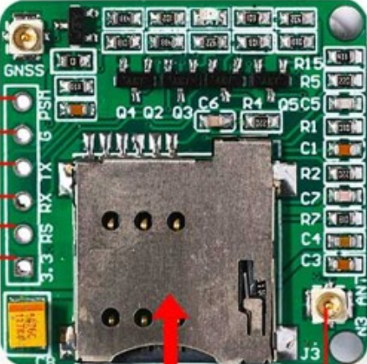
BC20模組接口
PSM喚醒
GND
TX
RX
Reset，高電平有效
+3.3V
NBIoT天線接口
SIM卡 接點朝下

Slide 22
AT指令集
AT指令是Attention(代表「注意」)的縮寫。
最早出現在80年代初期的數據機商品(Modem，讓電腦透過電話線連接網路的裝置)，用於操控數據機撥號、掛斷、切換鮑率… 等功能。
這些指令以「AT」開頭，因而得名。
設定藍牙模組的命令，也是用「AT」開頭，例如，「AT+VERSION」指令可傳回藍牙模組的韌體版本資訊。
ESP8266出廠預設也是提供AT指令集。

Slide 23
AT 指令格式通則
[測試指令] 查詢指令可支持的參數 | AT+<cmd>=?
[查詢指令] 查詢指令目前的參數 | AT+<cmd>?
[設置指令] 設置指令的參數 | AT+<cmd>=<p1>[,<p2>[,<p3>[...]]]
[執行指令] 執行內部程序實現的功能集 | AT+<cmd>
*指令中非必要的話，請勿加入空格。

Slide 24
大綱
NB-IoT 介紹
NB-IoT 模組介紹
NB-IoT 實作

Slide 25
AT指令 序列埠通訊調試

Slide 26
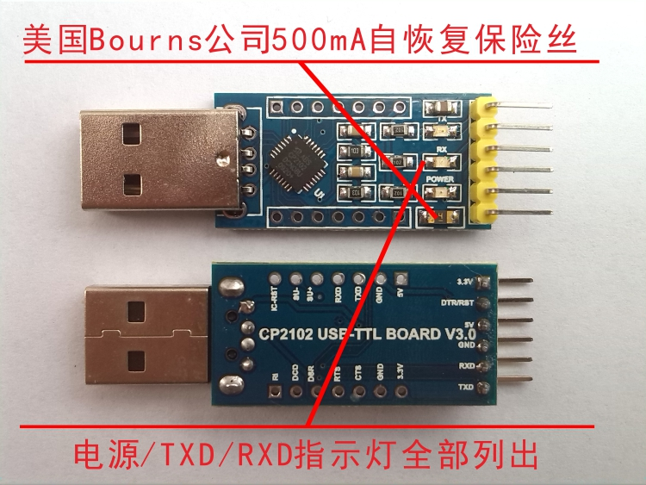
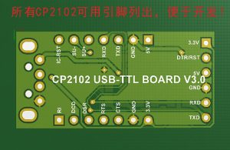
Ps. CP2102 USB轉TTL小板/下載器/燒錄器/刷機器
正面
背面
背面

Slide 27

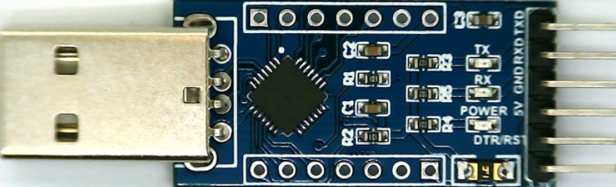
1. 硬體連線
TX
RX
GND
3.3V
SIM卡 接點朝下
NBIoT天線接口

Slide 28
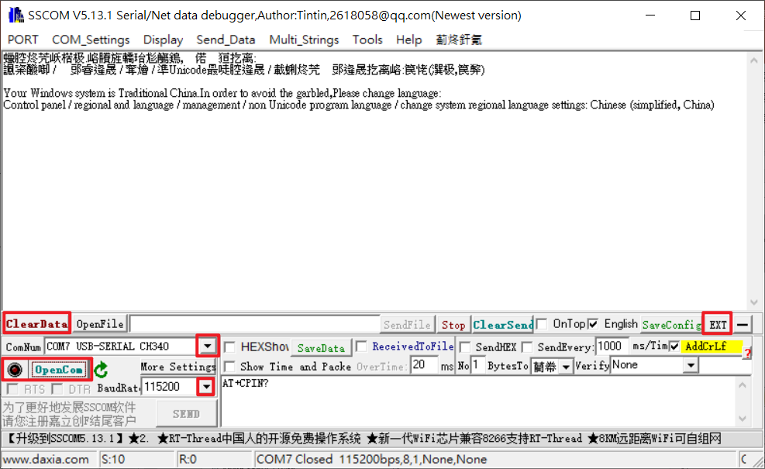
2. PC端開啟「序列埠終端通訊軟體 SSCOM V5.13.1」

Slide 29
確認NB-IoT(BC20)模組狀態
設定序列埠連線參數/COM port setting：
Baud rate: 115200 / AddCrLf (NL & CR)
連線後，輸入”AT”，須回復(返回）”OK” >> 確認通訊成功 。
設置頻段 (中華電信:B8)
致能(enable) NB-IoT模組
查詢 IMEI / IMSI 號碼 (確認SIM卡正常)

Slide 30
Part Ⅰ：下AT指令檢測模組及環境
Part Ⅱ：下AT指令使模組以MQTT傳送
及接收資料

Slide 31
Part Ⅰ：檢測模組及環境
下指令順序 | 手冊 | 用途
QSCLK | p.83 | 測試/查詢/設置：休眠模式
QBAND | p.49 | 測試/查詢/設置：工作頻段
CFUN | p.74 | 測試/查詢/設置：MT 致能狀態
CGSN | p.13 | 測試/查詢/執行：查詢設備 IMEI
CIMI | p.57 | 測試/執行：查詢SIM卡卡號(IMSI) （只能在致能之後使用）
CSQ | p.28 | 測試/執行：查詢信號強度
MT
=Mobile Terminal

Slide 32
Part Ⅰ：檢測模組及環境
指令語法 | 用途
AT+QSCLK=0 | 關閉設備休眠 (Disable deep sleep)
AT+QBAND=1,8 | 設定1個頻段：8 (Set one band: 8)
AT+CFUN=1 | 致能 NB 模組 (Enable Module)
AT+CGSN=1 | 查詢設備 IMEI (Inquire IMEI) Note: IMEI如有錯誤，自動模式下先設置AT+CFUN=0關閉MT功能後寫入。
AT+CIMI | 查詢 SIM卡卡號(IMSI) (Inquire IMSI) Note:如查不到IMSI，請確認卡片[是否開通]或[是否插好]。

Slide 33
Part Ⅰ：檢測模組及環境
指令語法 | 用途
AT+CSQ | 確認信號強度(參照下表) Note: 保持正常通信狀態下，信號強度值不能低於15(即-80dBm左右)，信號強度值為99時說明沒有信號。
數值 | 信號強度
0 | -113 dBm or less
1 | -111 dBm
2～30 | -109至-53 dBm
31 | -51 dBm 或以上
99 | Not known or Not detectable

Slide 34
Part Ⅰ：下AT指令檢測模組及環境
Part Ⅱ：下AT指令使模組以MQTT傳送
及接收資料

Slide 35




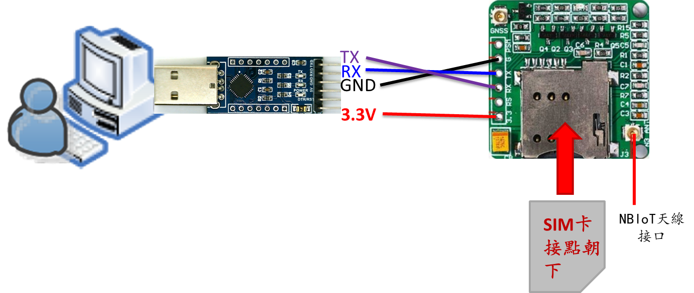
實習架構
東海 140.128.99.71
MQTT Broker
Sub./Pub.
MQTT
MQTT
NB-IoT
Pub./Sub.
中華電信
基地台
傳輸模組端
User端

Slide 36
Part Ⅱ：MQTT傳送及接收資料
指令順序 | 手冊 | 用途
CFUN | p.74 | 測試/查詢/設置：MT致能狀態
CGDCONT | p.37 | 測試/查詢/設置：傳輸類型
CGATT | p.23 | 測試/查詢/設置：MT附著狀態
QMTOPEN | p.13 | 測試/查詢/設置：開啟MQTT客戶端網絡
QMTCONN | p.15 | 測試/查詢/設置：連接客戶端至MQTT服務器
QMTSUB | p.17 | 測試/設置：訂閱主題
QMTUNS | p.18 | 測試/設置：退訂主題
QMTPUB | p.19 | 測試/設置：發佈消息
QMTDISC | p.16 | 測試/設置：從MQTT服務器斷開客戶端連接
QMTCLOSE | p.14 | 測試/設置：關閉MQTT客戶端網絡
* CGDCONT須在附著網路之前設置

Slide 37
Part Ⅱ：MQTT傳送及接收資料
指令語法 | 用途
AT+CFUN=1 | 致能NB模組
AT+CGDCONT=1,"IPV4V6" | 設定IPV4/IPV6
AT+CGATT=1 | 附著至NB網路
AT+QMTOPEN=0,"140.128.99.71",1883 | 開啟MQTT客戶端網絡
AT+QMTCONN=0,"NBIoTclient","thulora","hpclab99" | 連接客戶端至MQTT服務器
AT+QMTSUB=0,1,"NB/test",0 | 訂閱主題
AT+QMTPUB=0,0,0,0,"NB/pub_test","hello MQTT." | 發佈消息
AT+QMTDISC=0 | 從MQTT服務器斷開客戶端連接

Slide 38
NB-IoT(BC20) with Mcu(D1 mini)

Slide 39
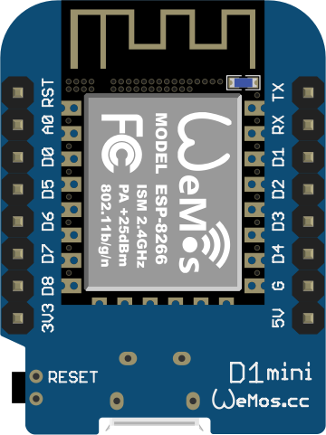
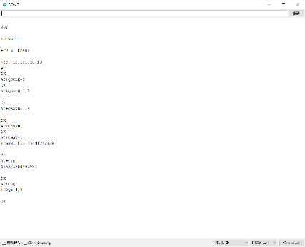
SoftwareSerial(D5,D6)
to BC20
RX
D5
D6
TX
microUSB資料傳輸線
(第一組UART)
1102_10_01_D1Mini_BC20_AT_Command-01.ino
或
1102_10_02_D1Mini_BC20_AT_Command-02.ino
於D1 mini燒錄上述韌體程式，可用 Arduino IDE 的「序列埠監控視窗」下AT指令。

Slide 40
Firmware：1102_10_01_D1Mini_BC20_AT_Command-01.ino
#include <SoftwareSerial.h>
SoftwareSerial mySerial(14, 12); // (Rx=14=D5, Tx=12=D6)
// to BC20(Tx,Rx)
String data = ""; // 儲存來自BC20回覆的字串參數
void setup() {
Serial.begin(115200);
mySerial.begin(9600);
}
void loop() {
While (mySerial.available()) { // Check if there is an
// available byte to read
delay(10); // Delay added to make
// thing stable
char c = mySerial.read(); // Conduct a serial read
if (c == '\n') { break; } // Exit the loop when the
// "" is detected after
// the word
data += c; // Shorthand for
// data = data + c
}
if (data.length() > 0) { // 判斷data內有值在更換
data.trim();
delay(100);
Serial.println(data);
}
data = "";
while (Serial.available()) { // Check if there is an
// available byte to read
delay(10); // Delay added to make
// thing stable
char c = Serial.read(); // Conduct a serial read
if (c == '\n') { break; } // Exit the loop when the
// "" is detected after
// the word
data += c; // Shorthand for
// data = data + c
}
if (data.length() > 0) { // 判斷data內有值在更換
data.trim();
delay(100);
mySerial.println(data);
}
data = "";
}

Slide 41
實作 溫濕度以NB-IoT & MQTT傳輸

Slide 42
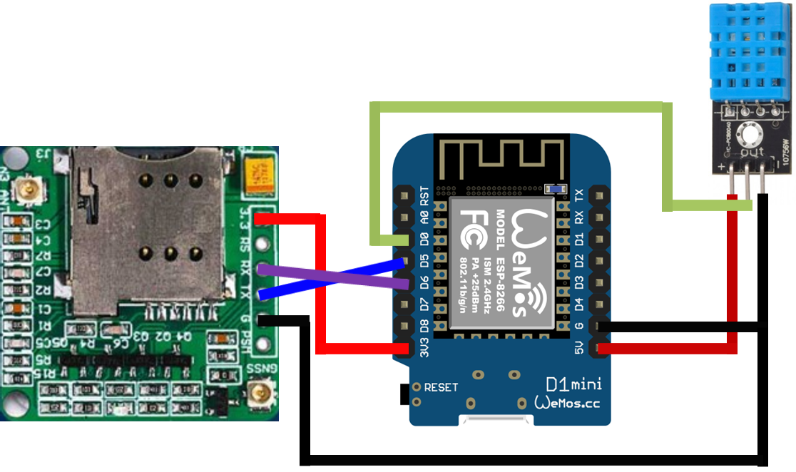
實作架構
東海 140.128.99.71
MQTT Broker
Sub./Pub.
MQTT
MQTT
NB-IoT
Pub./Sub.
中華電信
基地台
感測端
User端

Slide 43
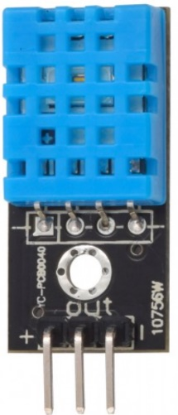
線路圖

Slide 44
程式碼
1102_10_03_D1Mini_DHT11_BC20_MQTT.zip
[前置作業]
因ESP8266 for Arduino的softwareSerial速率不支援115200，故建議將BC20模組Baud rate調整至9600。
AT指令如下：
AT+IPR=9600 (設定Baud rate為9600)
AT+IPR? (查詢目前Baud rate值)

Slide 45
參考資料
【NB-IoT】DSI2598開發板之物聯網建置與應用https://makerpro.cc/2019/12/unboxing-nb-iot-dsi2598-and-application/?fbclid=IwAR09ExZ5BvfqB9D6xsGTLhFrSMRALtzJmIYyD8z7D2s-H5w-w-TrR7s1mhM
「資策會數位服務創新研究所」開發之NB-IoT物聯網國產開發板：
DSI 2598 ( BC26 + ATMEGA328P )
DSI 2598+ ( BC26 + STM32F103 )
1102_10_04_資策會DSI2598範例程式.zip
1102_10_05_資策會DSI2598+.zip

Slide 46
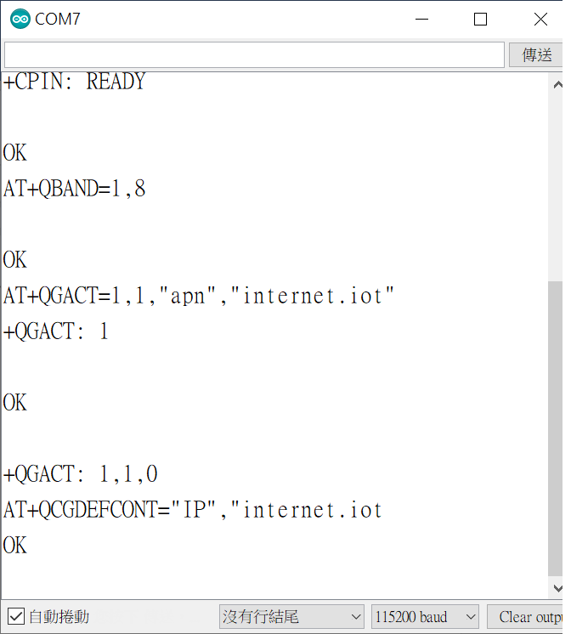
基礎設定：模組檢查及頻段設定及APN設定(1/2)
STEP 1：SIM卡狀態查詢：
AT+CPIN?
回覆：READY，表示有找到SIM卡
回覆：ERROR，表示沒有SIM卡
STEP 2：頻寬設定：
AT+QBAND=1,8
STEP 3：設定啟用APN：
AT+QGACT=1,1,”apn”,”internet.iot”
STEP 4：設定預設註冊APN：
AT+QCGDEFCONT=”IP”,”internet.iot“

Slide 47
基礎設定：模組檢查及頻段設定及APN設定(2/2)
STEP 5：啟動網路：
AT+CGATT=1 回覆：OK，表示正常啟動網路。 回覆：ERROR，表明模組剛開機，SIM卡尚未準備好，請等待片刻。若仍然ERROR，很可能是SIM卡有異常。
STEP 6：儲存設定值：
AT&W 回覆：OK，表示正常啟動網路。
STEP 7：重新啟動模組：
AT+QRST=1
另點：確認是否成功聯網：
AT+QLEDMODE=1 此指令的功能是讓LED燈開始閃爍，作為是否聯網的標的。 閃爍頻率快：未聯網 閃爍頻率慢：已連網

Slide 48
基礎設定：模組連網啟動及狀態查詢測試(1/3)
STEP 1：啟動NB-IoT模組：
AT+CFUN=1 回覆：+OK AT+CFUN=0：表示網路未啟動。 AT+CFUN=1：表示啟動模組，注意：還沒回覆”OK”前，不能下其他指令，是否入網還要等待+CEREG指令的確認。
STEP 2：查詢模組功能狀態：
AT+CFUN? 回覆：+CFUN:0 表示模組功能未打開，若返回：+CFUN:1 則表示功能已打開，似查看手機是否處於處於飛行或關機狀態。
STEP 3：設定連接基地台啟動：
AT+CSON=1 回覆：+OK。

Slide 49
基礎設定：模組連網啟動及狀態查詢測試(2/3)
STEP 4：查詢網路是否啟動：
AT+CGATT? 回覆：+CGATT:1。 0：表示網路未啟動。 1：表示網路已啟動，注意，等於1表示僅打開網路功能，但是否入網還要等待+CEREG指令的確認。
STEP 5：查詢APN網路是否已註冊狀態：
AT+CEREG? 回覆：+CEREG= 0,1，表示已經進入APN的網域。 回覆：+CEREG= 0,2，表示已經尚未註冊入APN的網域。 回覆：+CEREG= 0,0，表示沒有SIM卡。
STEP 6：訊號強度查詢：
AT+CESQ 回覆：+CESQ ： xx, 0, 255, 255, 255 xx：0~99，0 ：未有訊號，99 ：找不到訊號。

Slide 50
基礎設定：模組連網啟動及狀態查詢測試(3/3)
STEP 7：IP查詢：
AT+CGPADDR=1 回覆：OK：尚未找到IP。 回覆：：+CGPADDR: 1,IP(四位)：表示已有IP。
說明：若設定期間連上網路會自動回傳IP位址。 +IP : IP位址(四位)
STEP 8：PING遠端伺服器：
AT+QPING= <contextID>,<host>
STEP 9：查詢目前信號值：
AT+CSQ 回覆：+CSQ: 16,0。 99：表示網路未知，或者網路未附著。如果模組關閉了自動附著功能，需要
啟動模組網路才能獲取到正確的信號值。 0 ：表示信號品質為-113dBm或者以下，信號非常差。 1 ：表示信號品質為-111dBm。 2~30：對應信號值為-109dBm到-53dBm。 31：對應信號值為-51dBm或者更高。

Slide 51


